Slide 1
请 注 意 ！
进入教室的同学请尽快整理好个人用品准备实验！
到实验室左侧边台取（每人）：2个小烧杯、1根玻璃棒、1个蒸发皿、1个漏斗、1个量杯、试管4支。

Slide 2


氯化钠的提纯及食用
加碘盐的制备
化学实验中心

Slide 3
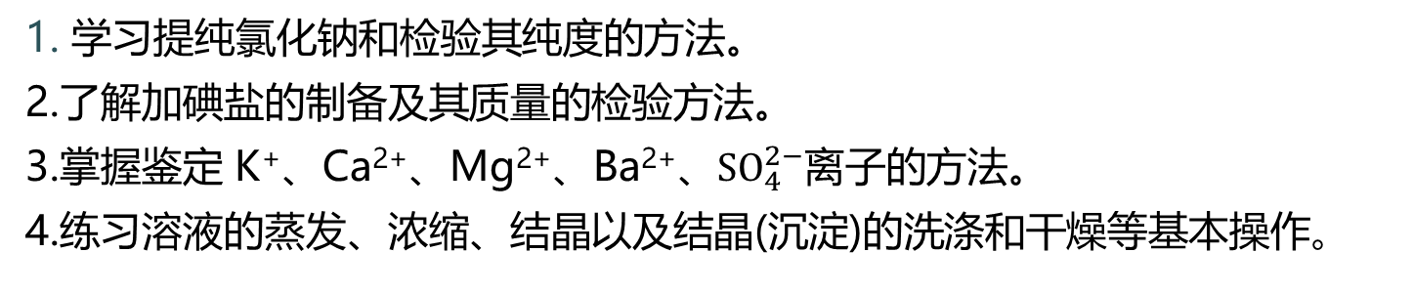


一、实验目的
1. 学习提纯氯化钠和检验其纯度的方法。
2.了解加碘盐的制备及其质量的检验方法。
3.掌握鉴定 K⁺、Ca²⁺、Mg²⁺、Ba²⁺、${SO}_{4}^{2−}$离子的方法。
4.练习溶液的蒸发、浓缩、结晶以及结晶(沉淀)的洗涤和干燥等基本操作。
二、实验原理
不溶性杂质
可在溶解、过滤的过程中除去
粗盐中的杂质
可溶性：K⁺、 Mg²⁺、 ${SO}_{4}^{2−}$ 、 Ca²⁺、Ba²⁺
+Ca(OH)₂
+BaCl₂
Na₂CO₃
留在浓缩液中，过滤后与NaCl分开
Mg(OH)₂
$${BaSO}_{4}^{}$$
CaCO₃、BaCO₃
国际上制备碘盐的材料有KI和KIO₃两种，我国使用KIO₃加工食用碘盐。
$2KIO_{3}≜2KI+3O_{2}↑$
或
$12KIO_{3}+6H_{2}O≜6I_{2}↑+12KOH+15O_{2}↑$

Slide 4
三、仪器及试剂
仪器：
天平，电炉，烧杯（250 mL，100 mL），试管，布氏漏斗，抽滤瓶，真空瓶，量筒（50 mL），点滴板，蒸发皿，坩埚，玻璃漏斗。
试剂：
粗食盐，食用加碘盐，标准KIO₃溶液，Ca(OH)₂ ，无水乙醇，饱和(NH₄)₂C₂O₄溶液， BaCl₂(1 mol·L⁻¹) ，Na₂CO₃(1 mol·L⁻¹) ， HCl (2 mol·L⁻¹) ，镁试剂，Na₃ [CO(NO₂)₆]试剂。

Slide 5
四、实验内容
1. 粗盐提纯
加入半匙Ca(OH)₂，充分搅拌
沉淀（除去）
称取7.5g粗食盐
加25mL水和
搅拌、溶解。
抽滤
滤液
加热近沸
否的话，重复a-c操作
a边搅拌边逐滴加入1 mol·L⁻¹
BaCl₂至沉淀完全
b继续加热几分钟，静置
c检验是否沉淀完全
是，则再加入l mol·L⁻¹的Na₂CO₃溶液至沉淀完全
沉淀（除去）
不可蒸干，为什么？
常压过滤
转移至蒸发皿中
逐滴加入2 mol·L⁻¹
HCl至pH=3~4
减压过滤
称重，计算产率。
滤液
蒸发至稠液状

Slide 6
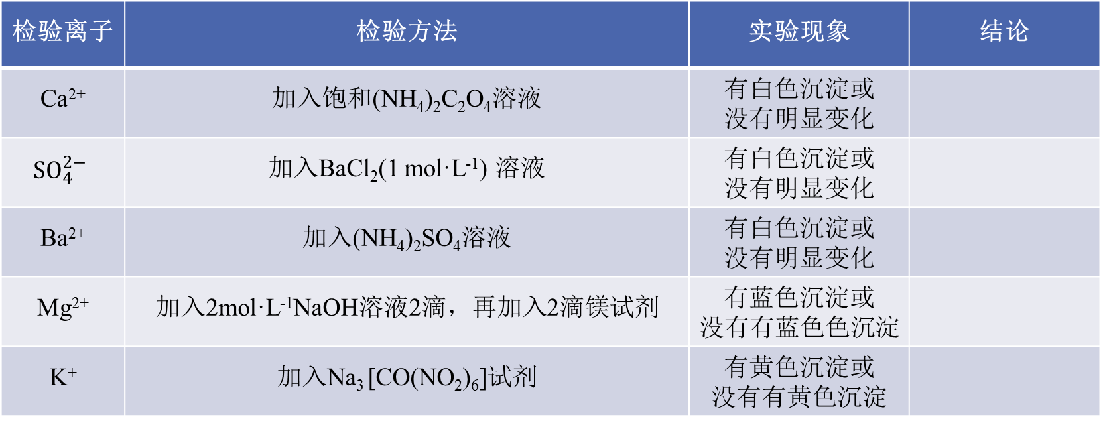
2. 产品检验
取1g产品，用10mL蒸馏水溶解，分盛于5支试管中，分别加入有关试剂，以检验各杂质离子。(或2g产品溶解于20mL蒸馏水中)
检验离子 | 检验方法 | 实验现象 | 结论
Ca²⁺ | 加入饱和(NH₄)₂C₂O₄溶液 | 有白色沉淀或 没有明显变化
$${SO}_{4}^{2−}$$ | 加入BaCl₂(1 mol·L⁻¹) 溶液 | 有白色沉淀或 没有明显变化
Ba²⁺ | 加入(NH₄)₂SO₄溶液 | 有白色沉淀或 没有明显变化
Mg²⁺ | 加入2mol·L⁻¹NaOH溶液2滴，再加入2滴镁试剂 | 有蓝色沉淀或 没有有蓝色色沉淀
K⁺ | 加入Na₃ [CO(NO₂)₆]试剂 | 有黄色沉淀或 没有有黄色沉淀
亚硝酸钴钠，棕红色溶液，极不稳定

Slide 7
3.食盐加碘
逐滴加入0.5 mL含碘量200 mg·L⁻¹的KIO₃溶液搅拌均匀（约15滴，边滴边搅拌）
放入洁净干燥的坩埚中
在加热板上蒸干
称取2.5g自制精盐

Slide 8
五、数据处理
计算提纯样品的产率并分析提纯后的纯度变化。
六、思考题
1．在除去Ca²⁺、Mg²⁺、SO₄²⁻时，为什么要先加入BaCl₂溶液，然后再加入Na₂CO₃溶液？
2．抽滤时，应注意哪些问题？
3．蒸发时，溶液为什么不能蒸干？
4．KIO_{3­}­为什么是加入精盐中，而不是直接加入浓缩液中。

